Slide 1
Bezpieczny Internet
…Czyli jak zachowywać się w sieci?

Slide 2
Zagrożenia w Internecie
Cyberprzemoc
Uzależnienie
Kradzież
Wyłudzanie
Wirusy
Niestosowne oraz niebezpieczne treści

Slide 3
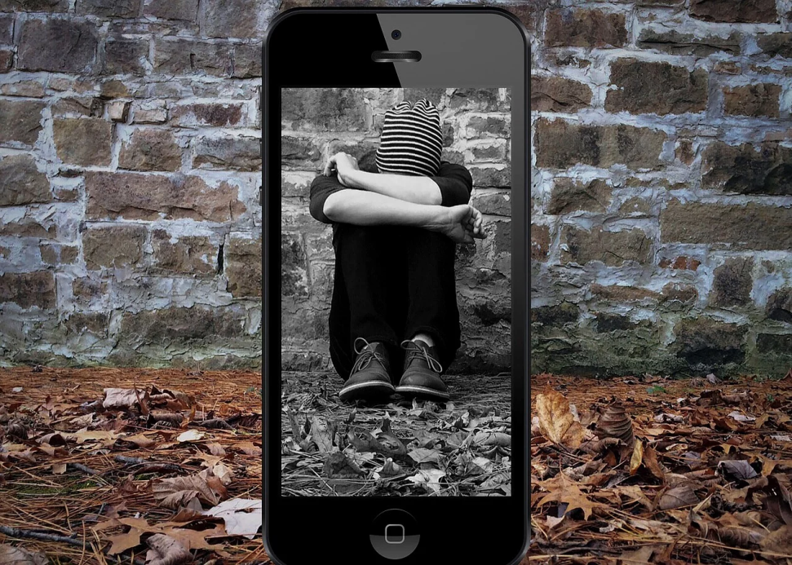
Co to jest cyberprzemoc?
Cyberprzemoc- stosowanie przemocy poprzez: prześladowanie, zastraszanie, nękanie, wyśmiewanie innych osób z wykorzystaniem Internetu i narzędzi typu elektronicznego takich jak: SMS, e-mail, witryny internetowe, fora dyskusyjne w Internecie, portale społecznościowe i inne. Osobę dopuszczającą się takich czynów określa się stalkerem.

Slide 4
Najczęstsze przyczyny cyberprzemocy
Chęć zaimponowania innym
Skłonność do prowokacji
Niski poziom empatii w relacji z daną osobą
Brak panowania nad samym sobą i własnym zachowaniem
Brak zdolności przyjmowania perspektywy i zdania innych ludzi
Chęć dowartościowania się

Slide 5
Jak rozpoznać uzależnienie dziecka od Internetu?
dziecko spędza większość wolnego czasu w Internecie i robi to kosztem innych zainteresowań
zaniedbuje obowiązki szkolne i rodzinne, bo ma coś ważnego do zrobienia w sieci
zapomina o jedzeniu posiłków, a nawet nie wychodzi do toalety
zrywa kontakty z rówieśnikami w realu
nie umie powiedzieć ile czasu spędza w Internecie albo okłamuje nas w tej sprawie
z powodu Internetu w domu wybuchają kłótnie i konflikty
dziecko jest rozdrażnione lub wręcz agresywne, jeśli nie ma możliwości korzystania z sieci lub gdy staramy się ograniczyć czas spędzany przed komputerem

Slide 6
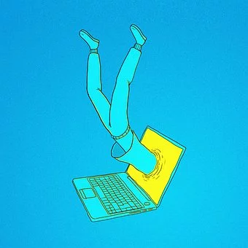
Skutki uzależnienia w internecie
Pojawia się ból i zmęczenie oczu, które wpatrują się godzinami w monitor.
Zaniedbywanie obowiązków zawodowych przez osoby dorosłe oraz obowiązków szkolnych przez dzieci i młodzież.
Rezygnacja z ruchu i aktywnego wypoczynku na świeżym powietrzu.
Utrata dotychczasowych zainteresowań, koncentracja tylko i wyłącznie na komputerze.
Zanik więzi emocjonalnych z rodziną, bliskimi, przyjaciółmi.
Ograniczanie tematów rozmów tylko do tego, co wiąże się z siecią i Internetem.
Spadek nastroju, a nawet depresja w sytuacji niemożności korzystania z komputera.
Problemy z pamięcią i koncentracją uwagi.

Slide 7
Bezpieczny Internet
Chroń swoją prywatność; nie podawaj swoich danych osobowych, takich jak: imię, nazwisko, numer telefonu czy adres domowy. Zadbaj o swój wizerunek. Jeśli publikujesz w sieci swoje zdjęcia, zadbaj, by widzieli je tylko Twoi znajomi. Nie umieszczaj w sieci zdjęć, które mogą Ci zaszkodzić dziś lub za jakiś czas.
Mów, jeśli coś jest nie tak; w sytuacji, kiedy ktoś lub coś Cię w Internecie zaniepokoi lub wystraszy, koniecznie opowiedz o tym rodzicom lub innej zaufanej osobie dorosłej. Możesz w takiej sytuacji skontaktować się z Telefonem Zaufania dla Dzieci i Młodzieży, dzwoniąc pod bezpłatny numer 116 111.
Nie ufaj osobom poznanym w sieci; nigdy nie można w 100% zaufać komuś poznanemu w sieci. O propozycjach spotkania od internetowych znajomych informuj rodziców.
Szanuj innych w sieci; pamiętaj, by traktować innych z szacunkiem. Swoje zdanie wyrażaj, nie obrażając nikogo. Nie reaguj agresją na agresję.
Korzystaj z umiarem z Internetu; zbyt długie korzystanie z komputera, tabletu czy telefonu może zaszkodzić Twojemu zdrowiu i pogorszyć kontakty ze znajomymi.

Slide 8

Wirusy
Każde urządzenie, za pomocą którego korzystasz z Internetu, powinno mieć zainstalowany program antywirusowy. W sieci krąży mnóstwo niebezpiecznych wirusów. Jeśli któryś z nich dostanie się do Twojego urządzenia, może je trwale uszkodzić lub spowodować stratę ważnych dla Ciebie plików. Aby program antywirusowy był skuteczny, należy go systematycznie aktualizować. Nie wchodź na nieznane ci strony, mogą one zawierać wirusa.

Slide 9
Niebezpieczne treści
Nieraz korzystając z sieci, możesz się natknąć na strony, które nie są przeznaczone dla dzieci lub też takie, które zawierają treści ośmieszające osoby o innym kolorze skóry czy wyznaniu. Są one niezgodne z prawem. Treści, które stronach się na nich znajdują, mogą namawiać Cię do złych lub niezdrowych zachowań. Nie można być obojętnym wobec takich stron w Internecie. Jeśli przypadkiem trafisz na tego typu treści w sieci, koniecznie poinformuj o tym rodziców lub inną zaufaną osobę dorosłą.

Slide 10
Silne hasło
Stwórz unikatowe hasło do każdego konta i nigdy nie używaj go ponownie.
Jeśli zauważysz, że doszło do naruszenia Twojego hasła lub dowiesz się o wycieku haseł z jakiejś usługi z której korzystałeś, podejmij natychmiastowe działania i zmień hasło dostępu.
Nie udostępniaj swojego hasła innym, w żadnym wypadku nie wysyłaj go nikomu emailem albo SMSem.
Wybierając pytania bezpieczeństwa podczas tworzenia konta, wybierz trudne do odgadnięcia opcje, na które tylko Ty znasz odpowiedź.
Jeśli jeszcze go nie masz, skorzystaj z programu antywirusowego. Jeśli zagrożenie w jakiś sposób przedostanie się przez twoją silną obronę i do twojego systemu, dobry program antywirusowy wykryje go i zneutralizuje.
Nigdy nie zapisuj hasła w przeglądarce, nie będzie tam bezpieczne.

Slide 11

Zalety korzystania z Internetu
Zdobywanie wiadomości z różnych dziedzin
Doskonalenie umiejętności językowych
Zdobywanie nowych znajomości
Zakupy
Rozwijanie zainteresowań
Ułatwienie nauki
Kontaktowanie się z ludźmi
Rozrywka

Slide 12

koniec
Źródła:
Pixabay
Wikipedia
Sieciaki.pl
Google

